Slide 1

BÀI 2
TRƯỜNG THCS THANH AM
SINH HỌC 9

Slide 2
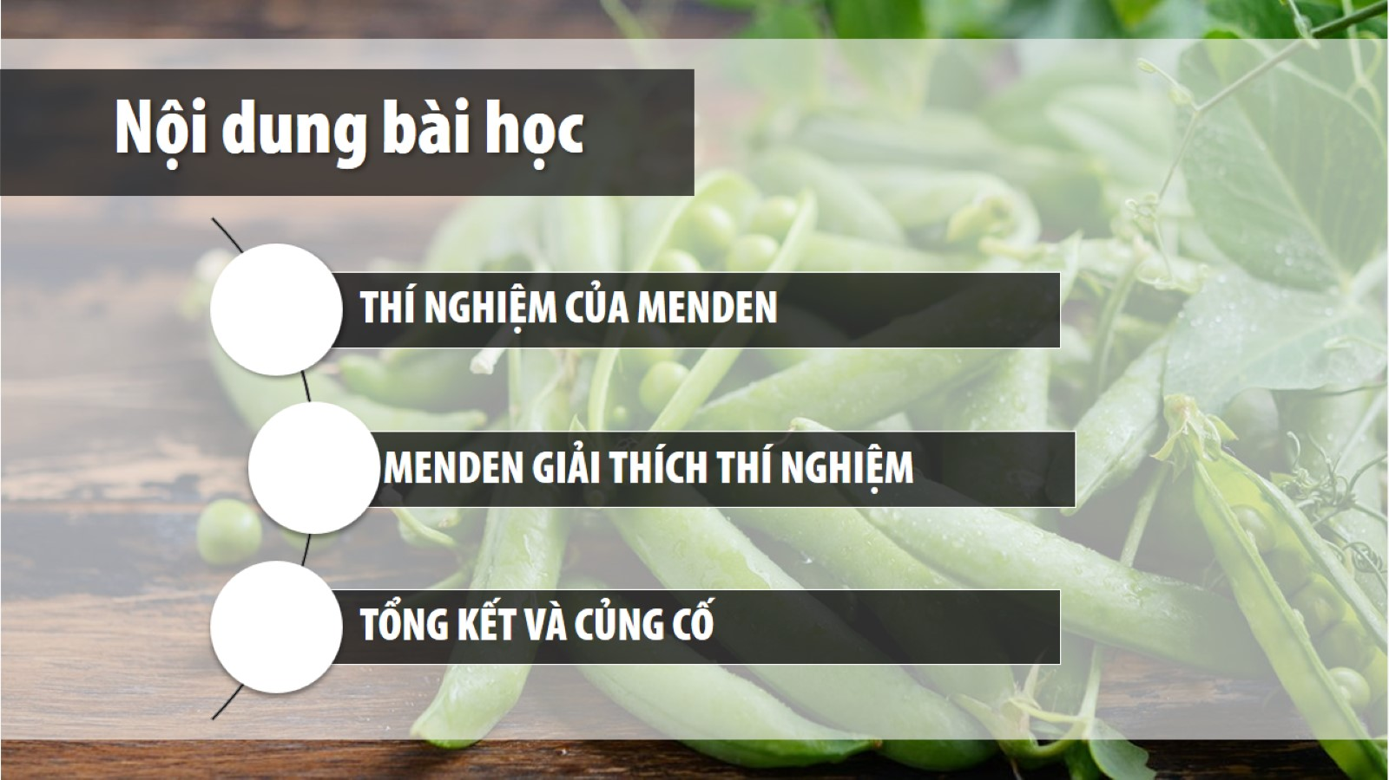

Slide 3

I. Thí nghiệm của Menden

Slide 4

I. Thí nghiệm của Menden

Slide 5
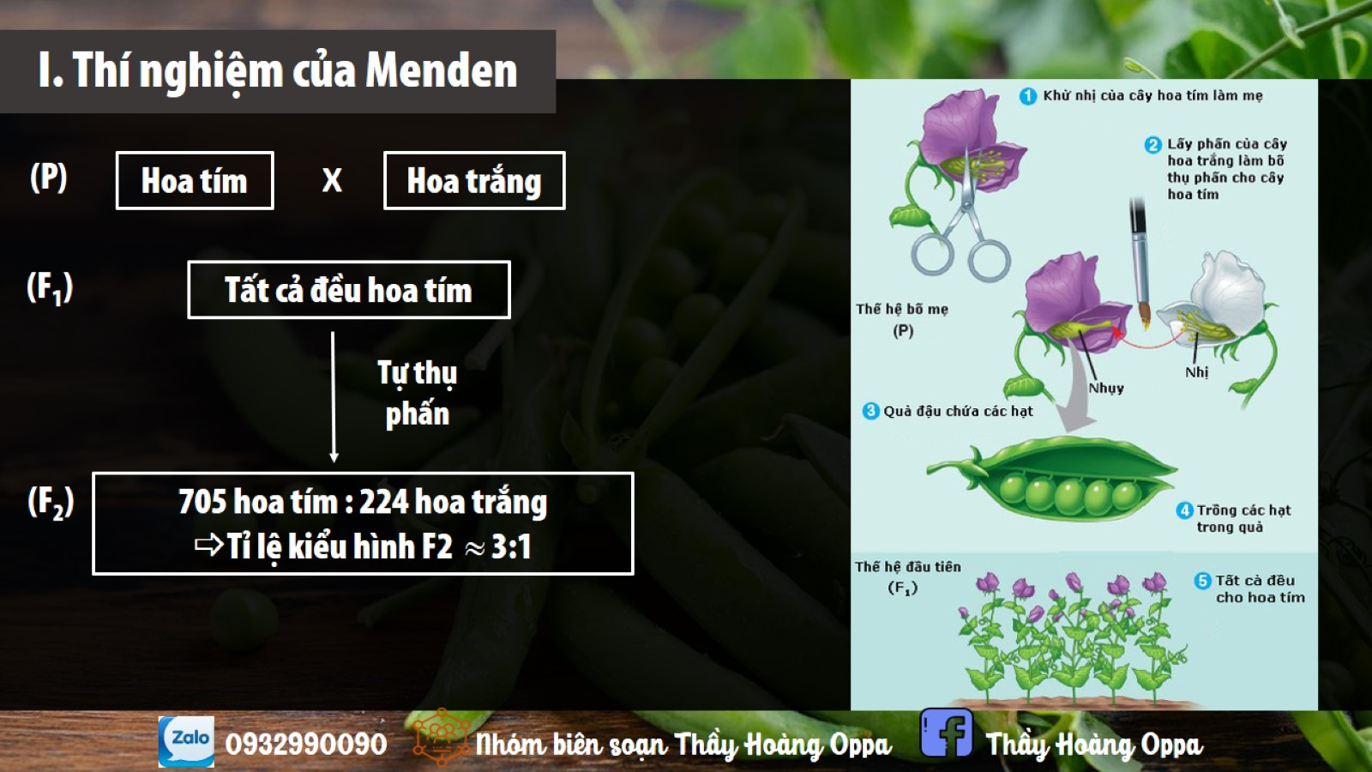
I. Thí nghiệm của Menden

Slide 6
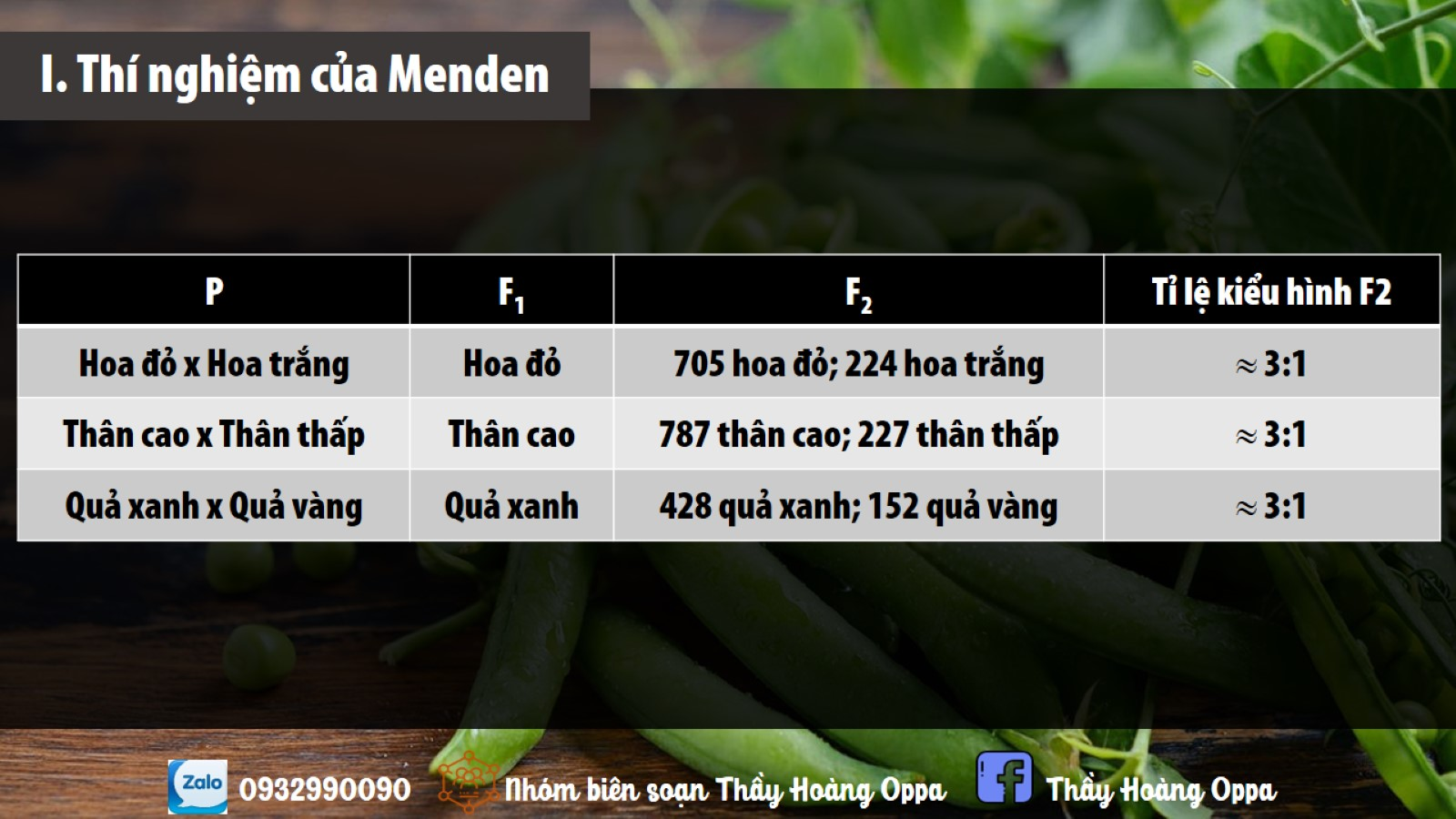
I. Thí nghiệm của Menden

Slide 7
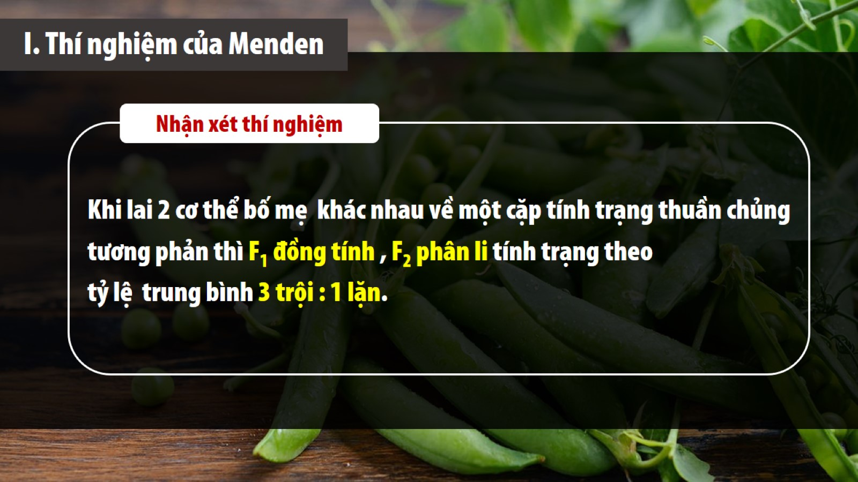
I. Thí nghiệm của Menden

Slide 8

I. Thí nghiệm của Menden

Slide 9
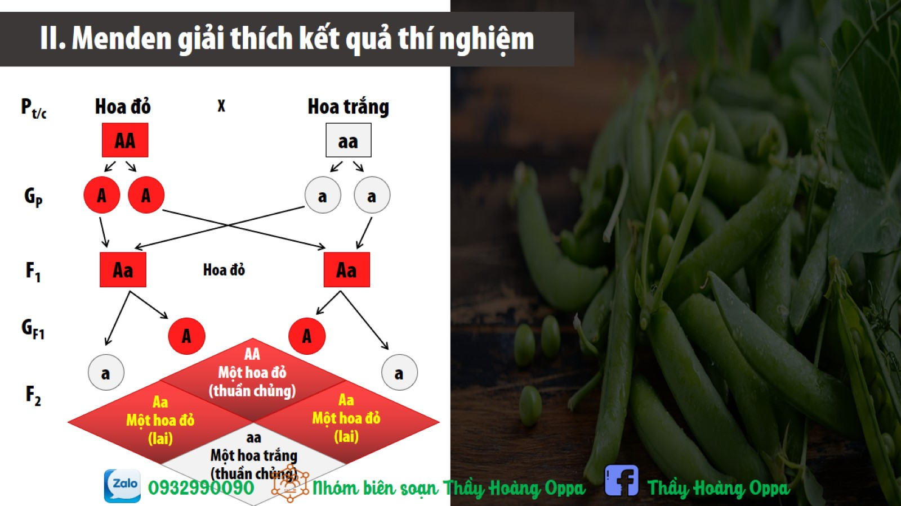
II. Menden giải thích kết quả thí nghiệm

Slide 10
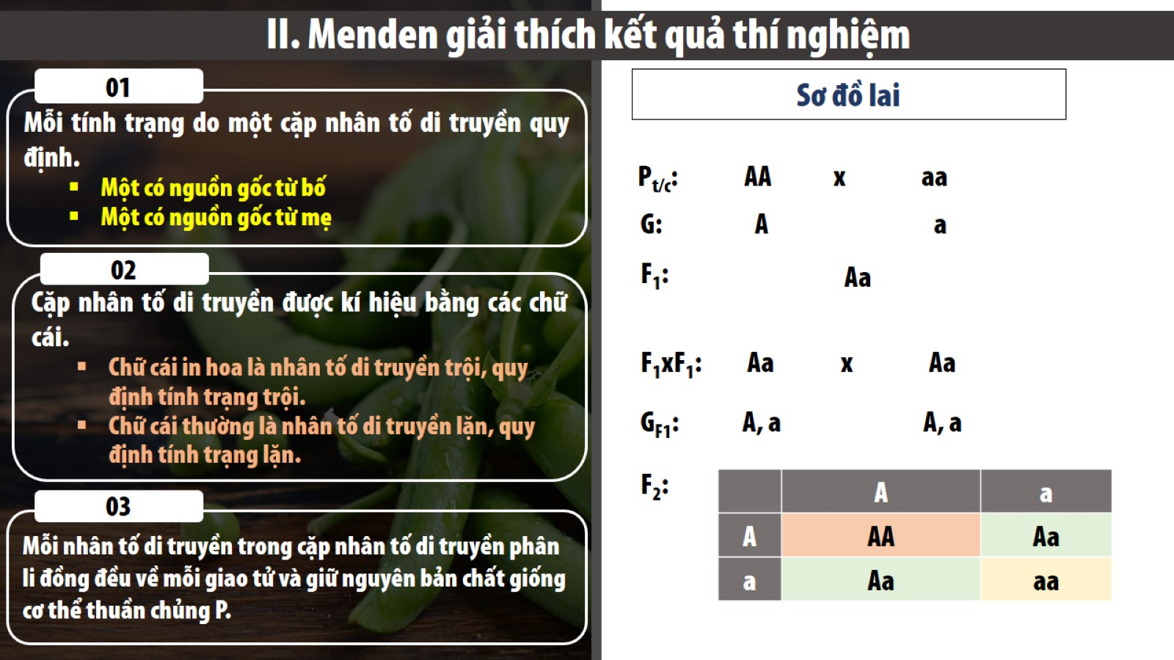

Slide 11


Slide 12


Slide 13
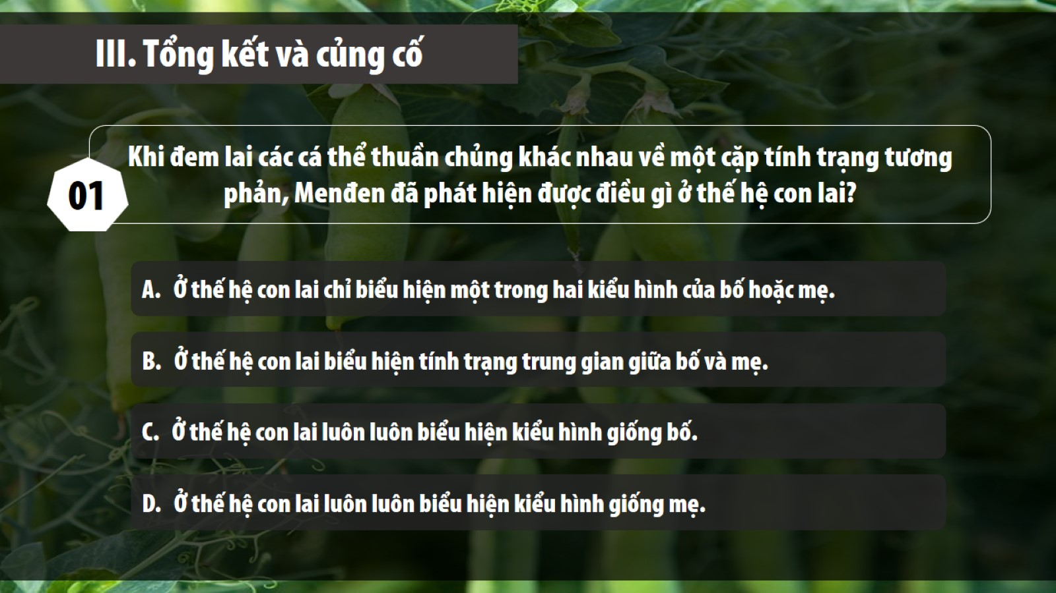

Slide 14
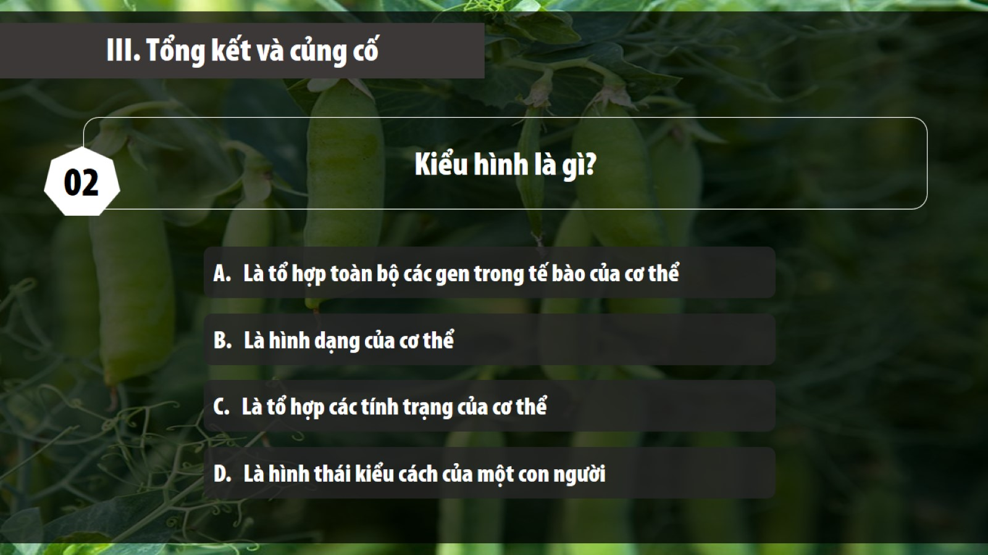

Slide 15
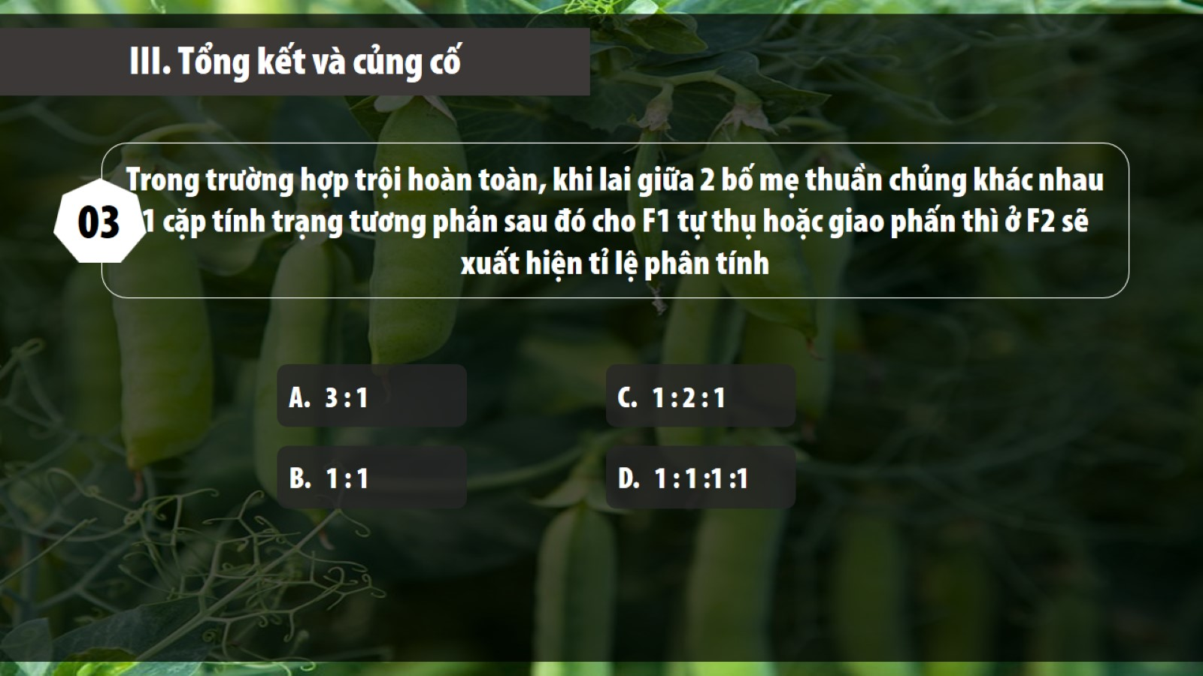

Slide 16
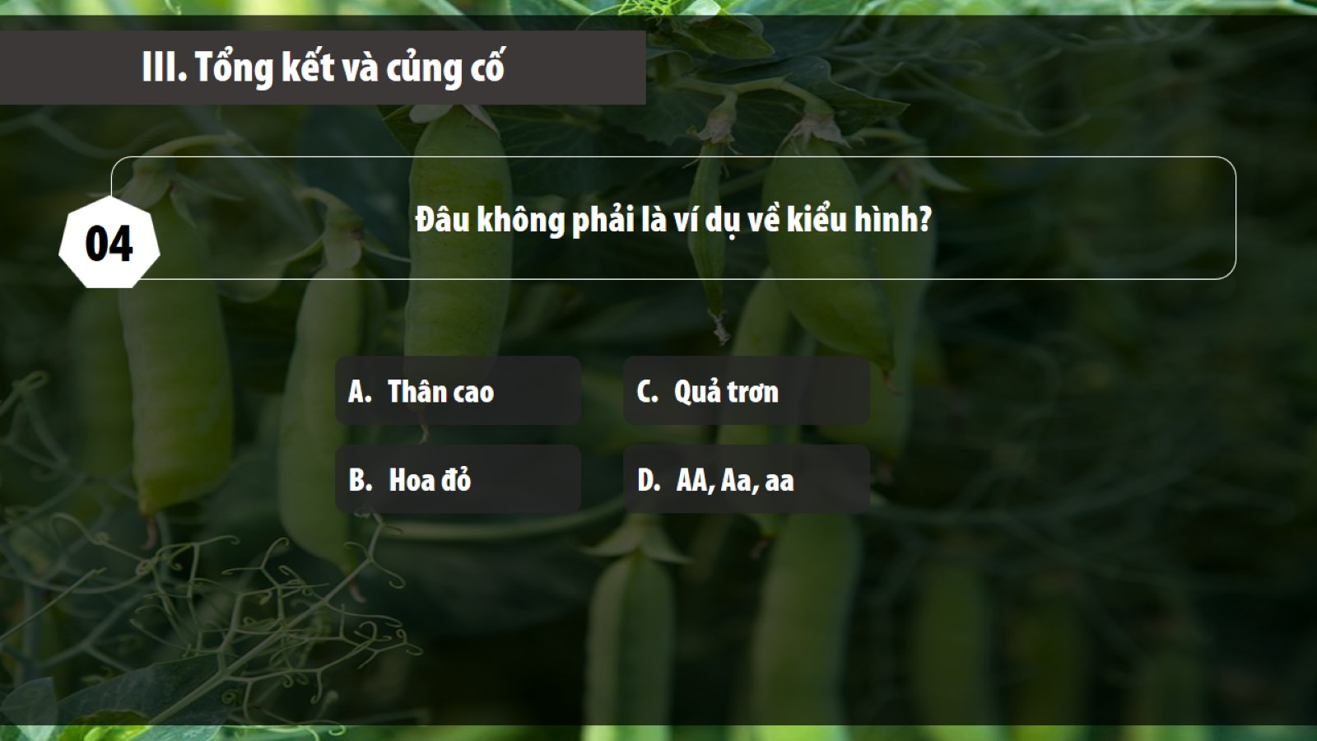

Slide 17
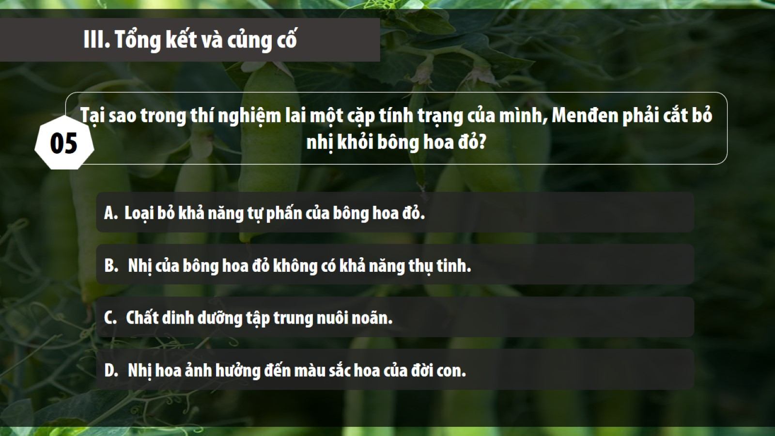

Slide 18
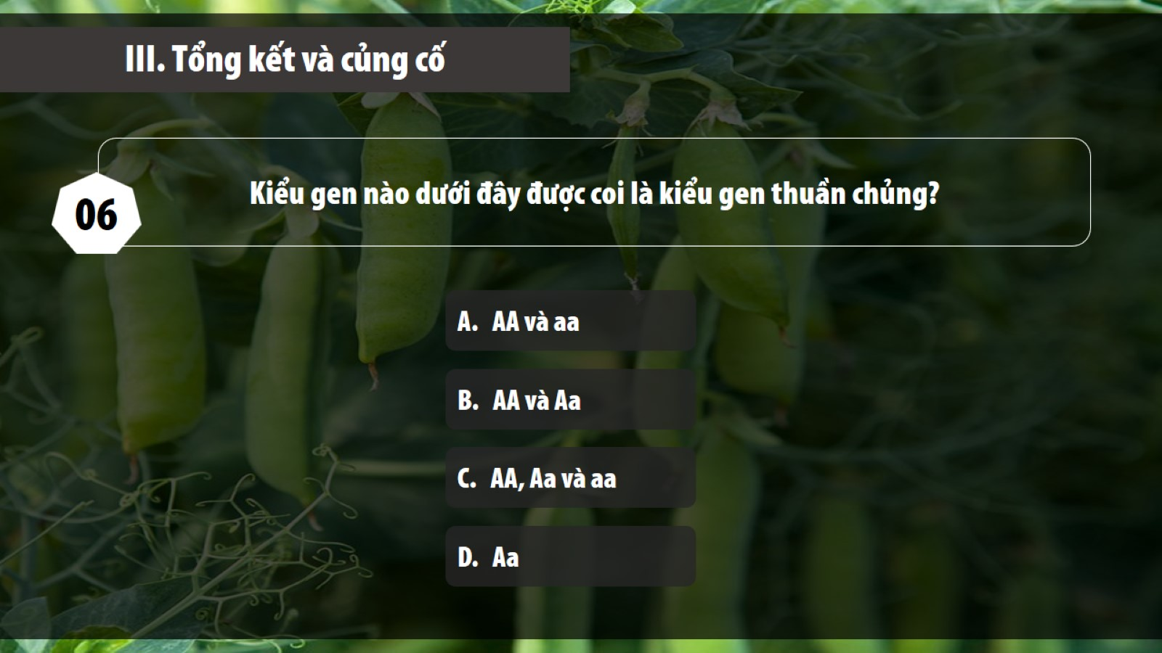

Slide 19
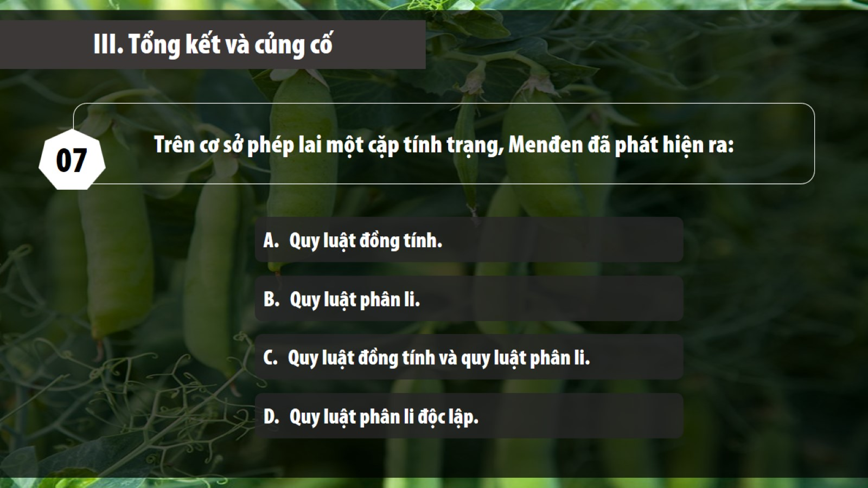

Slide 20
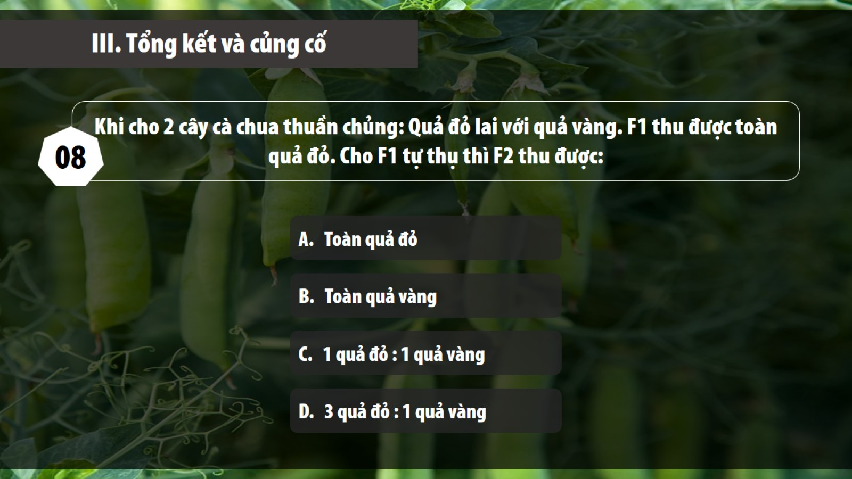

Slide 21
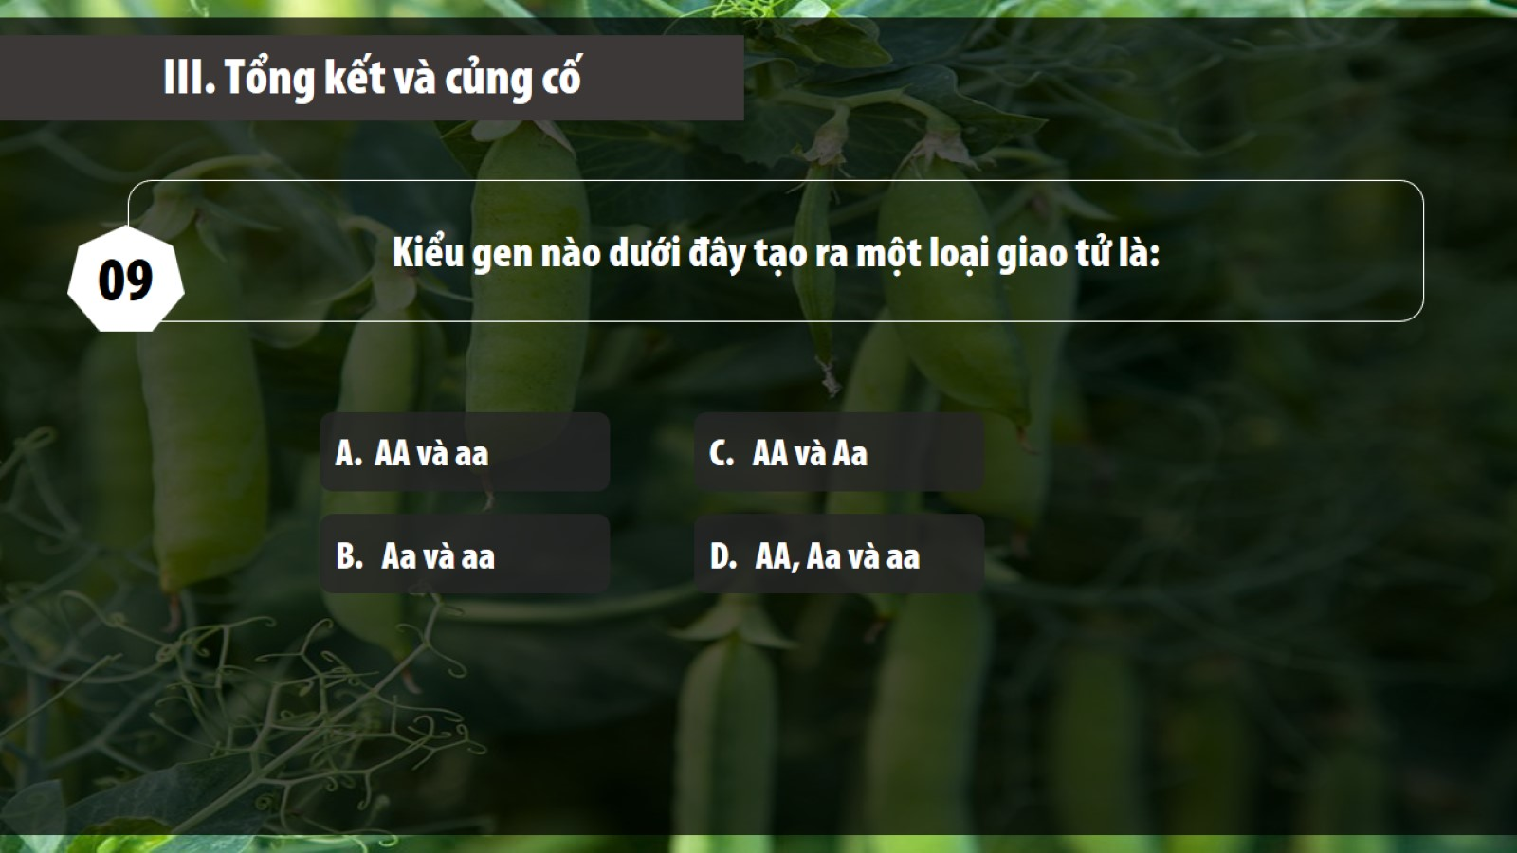

Slide 22
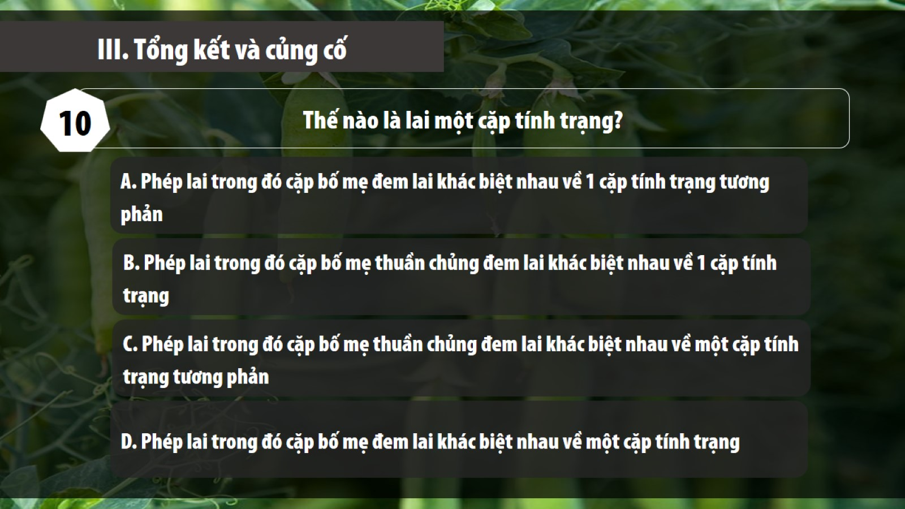

Slide 23


